Slide 1
Grundprinzipien und Konzepte von Refactoring

Slide 2

HALLO!
Ich bin Jan Birkmann
I am here because I love to give presentations.
You can find me at @username

Slide 3
Gliederung
Einleitung
Was ist Refactoring?
Wann ist Refactoring notwendig?
Die "schlechten Gerüche" im Code
Der Prozess des Refactorings
Wann hören wir auf?
Alternativen Projektabläufe
Unser Weg zum Clean Code
Zusammenfassung
Fragen und Diskussion

Slide 4
ROADMAP
Theorie
Praxis
Advanced & Your Code
1
3
5

Slide 5
Schulungs Zeitplan
 | MONDAY | TUESDAY | WEDNESDAY
9:00 - 9:45 | Task | Task | Task
10:00 - 10:45 | Task | Task | Task
11:00 - 11:45 | Task | Task | Task
12:00 - 13:15 | ✔ Pause | ✔ Pause | ✔ Pause
13:30 - 14:15 | Task | Task | Task
14:30 - 15:15 | Task | Task | Task
15:30 - 16:15 | Task | Task | Task

Slide 6
1.
Einleitung
Wichtigkeit von sauberem Code und kontinuierlicher Verbesserung

Slide 7
2. Was ist Refactoring?
Unterschied zwischen Refactoring und anderen Aktivitäten

Slide 8
DEFINING REFACTORING
Definition: Strukturänderung von Software, um sie verständlicher und modifizierbarer zu machen, ohne das beobachtbare Verhalten zu ändern
Prozess von kleinen, Verhalten-erhaltenden Schritten
Notes:
Begriff "Refactoring" wird oft locker verwendet, aber Autor verwendet ihn präziser
Nomen-Definition: Strukturänderung von Software, um sie verständlicher und modifizierbarer zu machen, ohne das beobachtbare Verhalten zu ändern
Verben-Definition: Software umstrukturieren durch eine Reihe von Refactorings, ohne das beobachtbare Verhalten zu ändern
Refactoring als Prozess von kleinen, Verhalten-erhaltenden Schritten beschrieben
Unterschied zwischen Refactoring und genereller Code-Bereinigung hervorgehoben
Begriff "Restrukturierung" als allgemeinerer Begriff für Umorganisation oder Bereinigung des Code verwendet
Kleine Schritte beim Refactoring ermöglichen schnelles Fortschreiten und minimieren Debugging-Zeit
"Beobachtbares Verhalten" als lockere Bezeichnung für die Gesamtfunktionalität des Codes definiert
Refactoring im Vergleich zur Performance-Optimierung: ähnliche Code-Manipulationen, aber unterschiedliche Zwecke (Verständlichkeit und Modifizierbarkeit vs. Performance-Verbesserung)

Slide 9
If someone says their code was broken for a couple of days while they are refactoring, you can be pretty sure they were not refactoring.

Slide 10
THE TWO HATS
Hinzufügen von Funktionalität
Keine Änderungen am bestehenden Code
Nur Hinzufügen von neuen Fähigkeiten und Tests
Refactoring
Nur Code Restrukturierung
Keine Neue Funktionalität

Slide 11
3. Warum ist Refactoring notwendig?
Zunahme von Komplexität &
Langsamerer Entwicklungsgeschwindigkeit

Slide 12
Refactoring verbessert das Design von Software

Slide 13
Refactoring macht Software leichter verständlich

Slide 14
Refactoring hilft mir bei der Fehlersuche

Slide 15
Refactoring hilft mir, schneller zu programmieren

Slide 16
3. Wann ist Refactoring notwendig?
Zunahme von Komplexität &
Langsamerer Entwicklungsgeschwindigkeit
Notes:
Wenn du etwas zum ersten Mal tust, tust du es einfach.
Beim zweiten Mal, wenn du etwas Ähnliches tust, zuckst du wegen der Duplizierung, aber man macht es trotzdem noch einmal.
Beim dritten Mal, wenn man etwas Ähnliches macht, refaktorisiert man.
Oder für diejenigen, die Baseball mögen: Drei Strikes, dann wird umstrukturiert.

Slide 17
Vorbereitendes Refactoring

Slide 18
Umfassendes Refactoring

Slide 19
Litter-Pickup Refactoring

Slide 20
Geplantes und opportunistisches Refactoring

Slide 21
Geplantes und opportunistisches Refactoring

Slide 22
You have to refactor when you run into ugly code—but excellent code needs plenty of refactoring too.

Slide 23
Langfristiges Refactoring

Slide 24
Refactoring im Rahmen eines Code-Review

Slide 25
Was sage ich meinem Vorgesetzten?

Slide 26
Wann sollte ich nicht refaktorisieren?

Slide 27
3. Probleme beim Refactoring
Zunahme von Komplexität &
Langsamerer Entwicklungsgeschwindigkeit
Notes:
Wenn du etwas zum ersten Mal tust, tust du es einfach.
Beim zweiten Mal, wenn du etwas Ähnliches tust, zuckst du wegen der Duplizierung, aber man macht es trotzdem noch einmal.
Beim dritten Mal, wenn man etwas Ähnliches macht, refaktorisiert man.
Oder für diejenigen, die Baseball mögen: Drei Strikes, dann wird umstrukturiert.

Slide 28
Verlangsamung neuer Funktionen

Slide 29
Code Eigentum

Slide 30
Branches

Slide 31
Testing

Slide 32
Legacy Code

Slide 33
4. Katalog von nützlichen Refactorings
gemäß Martin Fowler

Slide 34
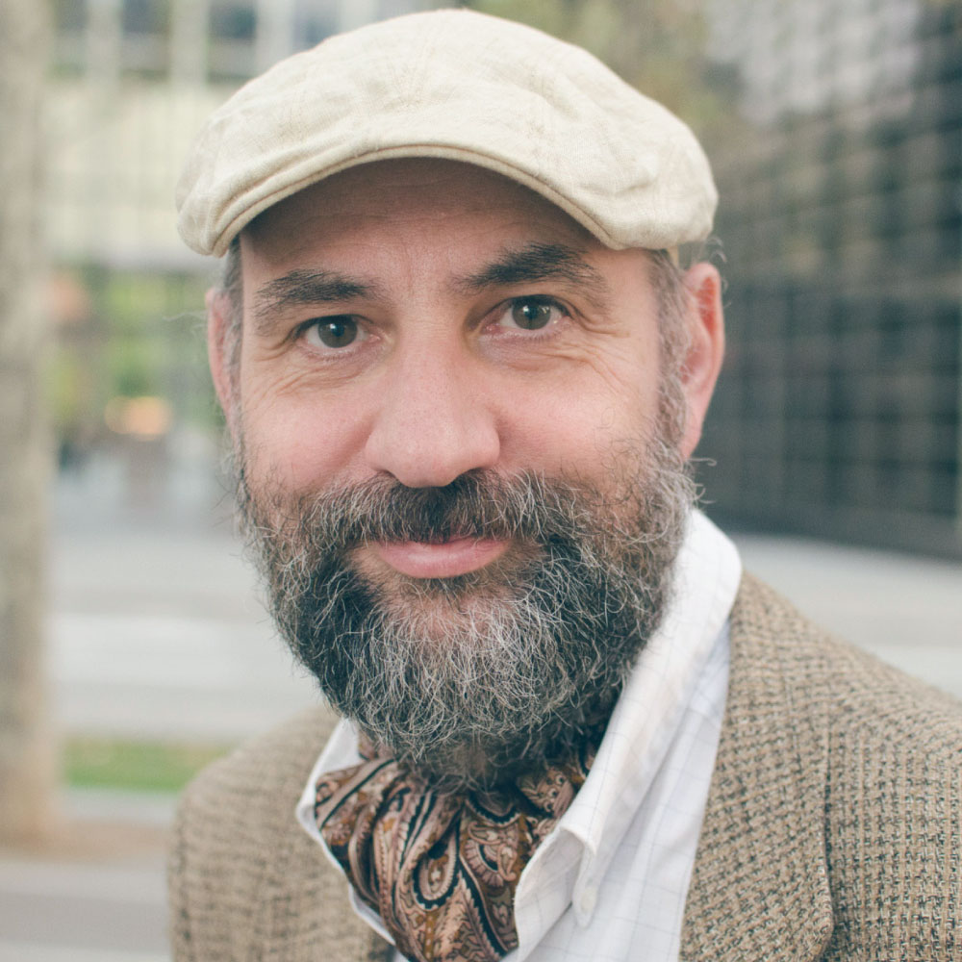
Martin Fowler
Softwareentwickler / Autor
Experte für
Softwarearchitektur
Design Patterns
Agile Methoden
Mitbegründer des Manifests für Agile Softwareentwicklung
Notes:
Martin Fowler wurde am 18. Dezember 1963 geboren. Er lebt und arbeitet in Melrose, Massachusetts, USA
Autor von mehreren Büchern, darunter "Refactoring: Improving the Design of Existing Code" und "Patterns of Enterprise Application Architecture„
Erfand Dependency Injection
Arbeitet bei ThoughtWorks, einem globalen Software-Consulting-Unternehmen
Selenium: Ein Open-Source-Tool zur Automatisierung von Webbrowser-Tests.
GoCD: Ein Open-Source-Continuous-Delivery-Server, der entwickelt wurde, um Continuous Delivery und Continuous Integration für Projekte jeder Größe zu ermöglichen.
Mingle: Ein Projektmanagement- und Collaboration-Tool, das Agile-Teams bei der Planung und Verfolgung von Projekten unterstützt.
Gauge: Ein Open-Source-Testautomatisierungs-Framework, das in Zusammenarbeit mit ThoughtWorks entwickelt wurde und für die Automatisierung von Tests in verschiedenen Programmiersprachen verwendet werden kann
Bekannt für seinen Beitrag zur Entwicklung von Softwareentwicklungsmethoden und –praktiken
Die vier Werte des Agile Manifests lauten:
Individuen und Interaktionen mehr als Prozesse und Werkzeuge
Funktionierende Software mehr als umfassende Dokumentation
Zusammenarbeit mit dem Kunden mehr als Vertragsverhandlung
Reagieren auf Veränderung mehr als das Befolgen eines Plans

Slide 35
Katalog Übersicht
EXTRACT FUNCTION
INLINE FUNCTION
EXTRACT VARIABLE
INLINE VARIABLE
RENAME FUNCTION
ENCAPSULATE VARIABLE
RENAME VARIABLE
INTRODUCE PARAMETER OBJECT
COMBINE FUNCTIONS INTO CLASS

Slide 36
5. Bad Smells in Code
Erläuterung der "schlechten Gerüche"
Notes:
Wichtigkeit von Entscheidungen bezüglich des Wann und Wie des Refactorings betont
Herausforderung, den Zeitpunkt für das Refactoring festzulegen und zu erkennen, wann es beendet werden sollte
Einführung des Konzepts der "Smells" als Anhaltspunkt für das Wann des Refactorings
Erklärung, dass Smells auf bestimmte Code-Strukturen hinweisen, die eine Überarbeitung erfordern
Betonung der menschlichen Intuition gegenüber festen Metriken für die Erkennung überfälliger Refactorings
Empfehlung, eigene Intuition zu entwickeln und auf Indikatoren für Refactoring-Bedarf zu achten

Slide 37

“If it stinks, change it.” — Oma Beck

Slide 38
What are you smelling?
MYSTERIOUS NAME
DUPLICATED CODE
LONG FUNCTION
LONG PARAMETER LIST
GLOBAL DATA
FEATURE ENVY
LARGE CLASS
COMMENTS

Slide 39
MYSTERIOUS NAME
Aussagekräftigen Namen für Funktionen, Module, Variablen und Klassen
Refactorings
Change Function Declaration
Rename Variable
Rename Field
Notes:
Klarheit in Code betont, im Gegensatz zur Spannung beim Lesen eines Detektivromans
Wichtigkeit von aussagekräftigen Namen für Funktionen, Module, Variablen und Klassen hervorgehoben
Benennung als eine der schwierigen Aufgaben im Programmieren betrachtet
Häufige Refactorings: Änderung der Funktionsdeklaration, Umbenennung von Variablen und Feldern
Angst vor Umbenennungen als häufiges Problem beschrieben
Wert einer guten Benennung betont: kann Stunden der Verwirrung in Zukunft vermeiden
Umbenennen nicht nur Änderung von Namen, sondern oft Zeichen für tieferliegende Designprobleme angesehen
Puzzlen über schwierige Namen kann zu Vereinfachungen im Code führen

Slide 40
DUPLICATED CODE
Beeinträchtigt Lesbarkeit und Wartbarkeit des Programms
Refactorings
Extract Function
Slide Statements
Pull Up Method
Notes:
Duplikation von Code als Problem identifiziert, das die Lesbarkeit und Wartbarkeit des Programms beeinträchtigt
Vereinheitlichung duplizierter Code-Strukturen als Lösung vorgeschlagen
Schwierigkeiten bei der Wartung und Änderung von dupliziertem Code aufgezeigt
Einfachste Form von Duplikation: identische Ausdrücke in zwei Methoden derselben Klasse, Lösung: Extrahieren von Funktionen und Aufrufen des Codes von beiden Stellen
Ähnlicher, aber nicht identischer Code: Einsatz von Slide Statements zur Anordnung des Codes für einfachere Extraktion
Duplikate in Unterklassen einer gemeinsamen Basisklasse: Verwendung von Pull Up Method, um gegenseitigen Aufruf zu vermeiden

Slide 41
LONG FUNCTIONS
Suche nach Kommentaren, Bedingungen und Schleifen
Refactorings
Extract Function
Replace Temp with Query
Introduce Parameter Object
Notes:
Wert von kurzen Funktionen für Lesbarkeit und Wartbarkeit betont
Kleine Funktionen unterstützen Vorteile wie Erklärung, Teilen und Auswahl
Historische Hintergründe: lange Funktionen erschweren das Verständnis, jedoch moderne Sprachen ermöglichen einfache Funktionen ohne Overhead
Gute Benennung als Schlüssel für Verständlichkeit kleiner Funktionen
Empfehlung zur aggressiven Zerlegung von Funktionen: Heuristik, Funktionen zu schreiben anstatt zu kommentieren
Nutzung von Refactorings wie Extract Function, Replace Temp with Query, Introduce Parameter Object, Preserve Whole Object, und Replace Function with Command
Identifikation von Code-Blöcken zur Extraktion: Suche nach Kommentaren, Bedingungen und Schleifen
Einsatz von Refactorings wie Decompose Conditional, Replace Conditional with Polymorphism, und Split Loop zur Vereinfachung von Bedingungen und Schleifen

Slide 42
6. Building Tests
Vorteile von Selbsttestenden Codes

Slide 43
Testing und Refactoring
Wie
Stellen Sie sicher, dass alle Tests vollautomatisch ablaufen und dass sie ihre Ergebnisse selbst überprüfen
Warum
Eine Testreihe ist ein leistungsfähiger Fehlerdetektor, der die Zeit, die für die Fehlersuche benötigt wird, verkürzt

Slide 44
Beispiel
BEISPIELCODE ZUM TESTEN

Slide 45
7. Katalog von Encapsulate Refactorings
gemäß Martin Fowler

Slide 46
Encapsulate Katalog Übersicht
REPLACE PRIMITIVE WITH OBJECT
REPLACE TEMP WITH QUERY
EXTRACT CLASS
INLINE CLASS
HIDE DELEGATE
REMOVE MIDDLE MAN
SUBSTITUTE ALGORITHM

Slide 47
8. Katalog von Move Refactorings
gemäß Martin Fowler

Slide 48
Move Katalog Übersicht
MOVE FUNCTION
MOVE FIELD
MOVE STATEMENTS INTO FUNCTION
SLIDE STATEMENTS
SPLIT LOOP
REMOVE DEAD CODE

Slide 49
9. Katalog von Organize Refactorings
gemäß Martin Fowler

Slide 50
Organize Katalog Übersicht
SPLIT VARIABLE
RENAME FIELD
CHANGE REFERENCE TO VALUE
CHANGE VALUE TO REFERENCE

Slide 51
10. Katalog von Conditional Refactorings
gemäß Martin Fowler

Slide 52
Conditional Katalog Übersicht
CONSOLIDATE CONDITIONAL EXPRESSION
REPLACE NESTED CONDITIONAL WITH GUARD CLAUSES
REPLACE CONDITIONAL WITH POLYMORPHISM
INTRODUCE ASSERTION

Slide 53
11. Katalog von API Refactorings
gemäß Martin Fowler

Slide 54
API Katalog Übersicht
PARAMETERIZE FUNCTION
REMOVE FLAG ARGUMENT
PRESERVE WHOLE OBJECT
REPLACE PARAMETER WITH QUERY
REPLACE QUERY WITH PARAMETER
REMOVE SETTING METHOD
REPLACE CONSTRUCTOR WITH FACTORY FUNCTION

Slide 55
12. Katalog von Inheritance Refactorings
gemäß Martin Fowler

Slide 56
Inheritance Katalog Übersicht
PULL UP METHOD
PULL UP FIELD
PUSH DOWN METHOD
PUSH DOWN FIELD
REPLACE TYPE CODE WITH SUBCLASSES
REMOVE SUBCLASS
EXTRACT SUPERCLASS
COLLAPSE HIERARCHY

Slide 57
When you have to add a feature to a program but the code is not structured in a convenient way, first refactor the program to make it easy to add the feature, then add the feature.

Slide 58
Before you start refactoring, make sure you have a solid suite of tests. These tests must be self­checking.

Slide 59
Refactoring changes the programs in small steps, so if you make a mistake, it is easy to find where the bug is.

Slide 60
Any fool can write code that a computer can understand. Good programmers write code that humans can understand.

Slide 61
When programming, follow the camping rule: Always leave the code base healthier than when you found it.

Slide 62
The true test of good code is how easy it is to change it.

Slide 63
The whole purpose of refactoring is to make us program faster, producing
more value with less effort

Slide 64
BIG CONCEPT
Bring the attention of your audience over a key concept using icons or illustrations

Slide 65
YOU CAN ALSO SPLIT YOUR CONTENT
White
Is the color of milk and fresh snow, the color produced by the combination of all the colors of the visible spectrum.
Black
Is the color of ebony and of outer space. It has been the symbolic color of elegance, solemnity and authority.

Slide 66
IN TWO OR THREE COLUMNS
Yellow
Is the color of gold, butter and ripe lemons. In the spectrum of visible light, yellow is found between green and orange.
Blue
Is the colour of the clear sky and the deep sea. It is located between violet and green on the optical spectrum.
Red
Is the color of blood, and because of this it has historically been associated with sacrifice, danger and courage.

Slide 67

A PICTURE IS WORTH A THOUSAND WORDS
A complex idea can be conveyed with just a single still image, namely making it possible to absorb large amounts of data quickly.

Slide 68

Want big impact?
Use big image.

Slide 69
USE CHARTS TO EXPLAIN YOUR IDEAS
White
Gray
Black

Slide 70
AND TABLES TO COMPARE DATA
 | A | B | C
Yellow | 10 | 20 | 7
Blue | 30 | 15 | 10
Orange | 5 | 24 | 16

Slide 71
MAPS
our office

Slide 72
89,526,124
Whoa! That’s a big number, aren’t you proud?

Slide 73
OUR PROCESS IS EASY
first
second
last

Slide 74
LET’S REVIEW SOME CONCEPTS
Yellow
Is the color of gold, butter and ripe lemons. In the spectrum of visible light, yellow is found between green and orange.
Blue
Is the colour of the clear sky and the deep sea. It is located between violet and green on the optical spectrum.
Red
Is the color of blood, and because of this it has historically been associated with sacrifice, danger and courage.
Yellow
Is the color of gold, butter and ripe lemons. In the spectrum of visible light, yellow is found between green and orange.
Blue
Is the colour of the clear sky and the deep sea. It is located between violet and green on the optical spectrum.
Red
Is the color of blood, and because of this it has historically been associated with sacrifice, danger and courage.

Slide 75

MOBILE PROJECT
Show and explain your web, app or software projects using these gadget templates.

Slide 76

TABLET PROJECT
Show and explain your web, app or software projects using these gadget templates.

Slide 77

DESKTOP PROJECT
Show and explain your web, app or software projects using these gadget templates.

Slide 78
THANKS!
Any questions?
You can find me at:
@username
user@mail.me

Slide 79
SlidesCarnival icons are editable shapes.
This means that you can:
Resize them without losing quality.
Change fill color and opacity.
Change line color, width and style.
Isn’t that nice? :)
Examples:

Slide 80
DIAGRAMS AND INFOGRAPHICS

Slide 81
You can also use any emoji as an icon!
And of course it resizes without losing quality.
How? Follow Google instructions https://twitter.com/googledocs/status/730087240156643328
✋👆👉👍👤👦👧👨👩👪💃🏃💑❤😂😉😋😒😭👶😸🐟🍒🍔💣📌📖🔨🎃🎈🎨🏈🏰🌏🔌🔑 and many more...

Slide 82

Free templates for all your presentation needs
For PowerPoint and Google Slides
100% free for personal or commercial use
Ready to use, professional and customizable
Blow your audience away with attractive visuals

